Slide 1



Основы составления проекта бюджета Миасского городского округа
Основные направления бюджетной и налоговой политики
Прогноз социально-экономического развития МГО
Муниципальные программы

Slide 2
Доходы бюджета Миасского городского округа
Неналоговые доходы – поступления от использования и продажи имущества и земельных участков, штрафов и сборов, установленных законодательством РФ
Безвозмездные поступления – финансовая помощь из бюджетов других уровней (межбюджетные трансферты), пожертвования от физических и юридических лиц
Налоговые доходы – поступления в бюджет
от уплаты налогов, установленных Налоговым Кодексом РФ

Slide 3
Структура налоговых доходов Миасского городского округа
Федеральные налоги
Местные налоги
Налог на доходы физических лиц
Акцизы
Госпошлина
Специальные налоговые
режимы
Земельный налог
Налог на имущество
физических лиц

Slide 4
Структура неналоговых доходов Миасского городского округа
Негативное воздействие на окружающую среду
Платные услуги казенных учреждений
Аренда муниципального имущества
Штрафы
Аренда земельных участков
Продажа земельных участков и имущества

Slide 5
Структура безвозмездных поступлений Миасского городского округа
Дотации
Субсидии
Субвенции

Slide 6
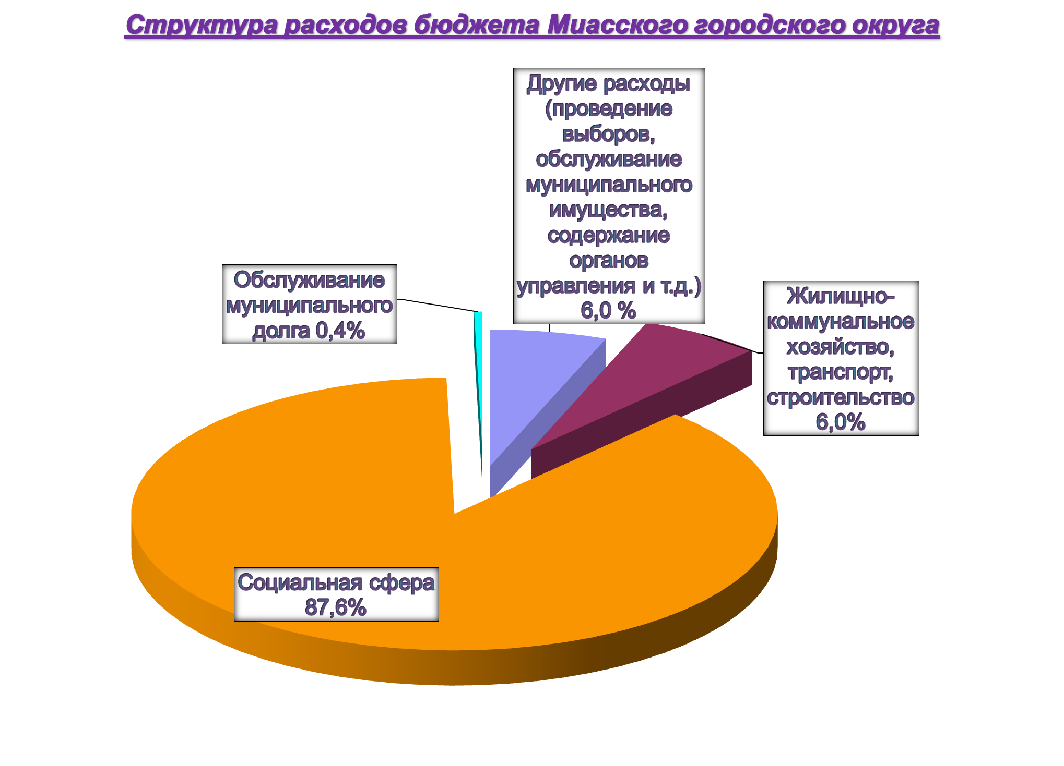

Slide 7
Изменения в схеме формирования бюджета на 2017-19 годы
Переход от ведомственных к муниципальным программам.
Обоснование всех видов затрат на программные мероприятия на основе положений 44-ФЗ.
Формирование и опубликование исчерпывающего плана закупок практически сразу после утверждения бюджета округа на очередной финансовый год.
Усиление финансового контроля за соответствием бюджетных расходов плану закупок и лимитам бюджетных обязательств.

Slide 8
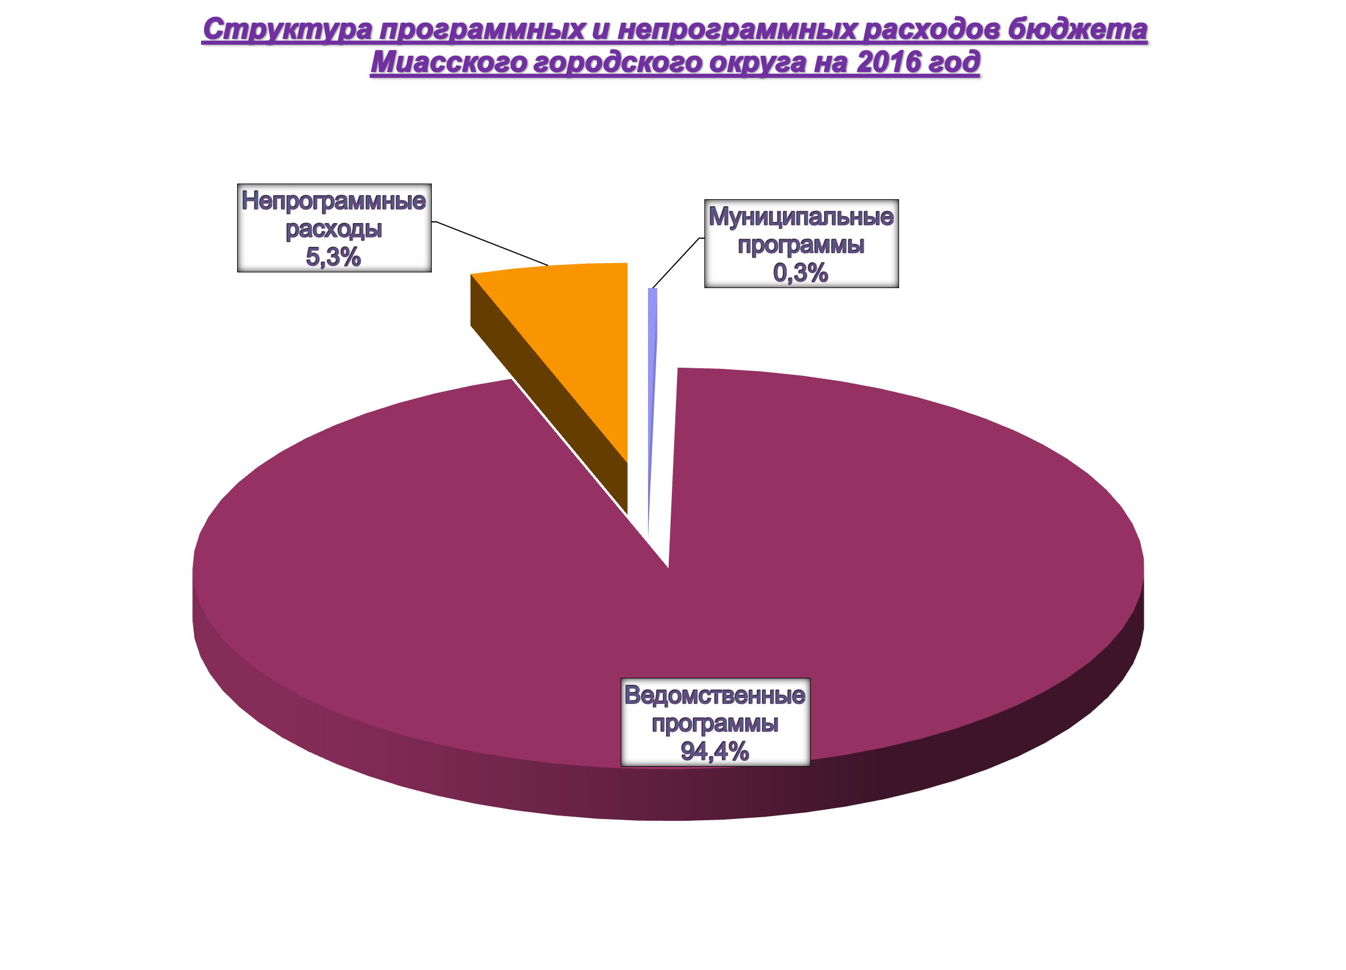

Slide 9
Формирования бюджета на основе муниципальных программ
Муниципальная программа – инструмент стратегического планирования, позволяющий решать комплексные задачи, выстраивать иерархию целей в соответствии с принятой стратегией муниципального образования и достигать индикативных показателей, по которым оценивается деятельность органов местного самоуправления населением и вышестоящими органами власти.
Муниципальная программа
Мероприятия программы
Подпрограммы
Ведомственные (целевые) программы

Slide 10
Структура муниципальной программы
Наименование программных блоков | Содержание
Целеполагание | Постановка проблемы Формирование целей и задач программы Разработка индикативных показателей достижения целей
Управление программой | Финансовое обеспечение Степень достижения индикативных показателей Ответственные исполнители
Мероприятия программы | Обеспечение текущей деятельности (муниципальное задание и объемы его финансирования для включения в бюджет) Обеспечение развития системы (объем финансовых средств для включения в бюджет, определение внебюджетных источников финансирования)
Оценка эффективности | Расчет эффективности расходования бюджетных средств для достижения индикативных показателей

Slide 11
Нормативные акты муниципального образования для формирования программных (бюджетных ) расходов на 2017 и последующие годы в соответствии с Бюджетным кодексом РФ и 44-ФЗ
Постановление Администрации МГО от 08.08.2016г. №4371 «Об утверждении Правил определения нормативных затрат на обеспечение функций Администрации МГО и подведомственных ей казенных учреждений»; 2. Постановление Администрации МГО от 26.07.2016г. №4110 «Об утверждении нормативных затрат на обеспечение функций Администрации Миасского городского округа»; 3. Постановление Администрации МГО от 27.07.2016г. №4111 «Об утверждении нормативов на обеспечение функций казенных учреждений Миасского городского округа и подведомственных им муниципальных казенных учреждений»; 4. Постановление Администрации МГО от 08.08.2016г. №4370 «О внесении изменений в постановление Администрации МГО от 24.06.2016г. №3406 «Об утверждении Положения о формировании муниципального задания на оказание государственных (муниципальных) услуг (выполнение работ) в отношении муниципальных учреждений Миасского городского округа и финансовом обеспечении выполнения муниципального задания» в части установления нормативов, применяемых при расчете финансового обеспечения выполнения муниципального задания муниципальными учреждениями; 5. Постановление Администрации МГО от 08.08.2016г. №4369 «О внесении изменений и дополнений в постановление Администрации МГО от 16.01.2012г. №37 «О порядке определения объема и условий предоставления субсидий муниципальным бюджетным и автономным учреждениям на цели, не связанные с финансовым обеспечением выполнения муниципального задания» в части установления нормативов, применяемых при расчете финансового обеспечения расходов бюджетных и автономных учреждений на цели, не связанные с финансовым обеспечением выполнения муниципального задания; : 6. Постановление Администрации МГО от 14.09.2016г. №5107 «Об утверждении правил определения требований к закупаемым муниципальными органами и подведомственными им казенным учреждениями и бюджетными учреждениями отдельным видам товаров, работ, услуг (в том числе предельные цены товаров, работ, услуг), признании утратившим силу постановления от 18.01.2016г. №160»; 7. Постановление Администрации МГО от 14.09.2016г. №5106 «Об утверждении требований к порядку разработки и принятия правовых актов о нормировании в сфере закупок для обеспечения муниципальных нужд Миасского городского округа, содержанию указанных актов и обеспечению их исполнения и признании утратившим силу постановления от 27.03.2015г. №2005».

Slide 12

Схема этапов формирования бюджета
Формирование
программ
на основе
заявленных целей
Обоснование
затрат и закупок
По программам
Определение
доходов бюджета
Корректировка
программ в соответствии с доходами, размером дефицита и т. д
Утверждение плана закупок
Утверждение бюджета

